Slide 1
Nivelul rețea
Nivelul rețea: preia pachetele de la sursă si
le transferă către destinaţie; controlul traficului
– filosofii:
comunitatea Internet: transfer de biti, neorientat conexiune: send (pachet), receive (pachet); fiecare pachet este independent de celelalte
companiile telefonice:
servicii orientate conexiune, sigure, inainte de
transfer se initiaza o negociere
– servicii: dirijare (routing), controlul congestiei, interconectarea rețelelor, contorizarea traficului

Slide 2
Nivelul rețea
ansamblu (continuare)
– nivelul rețea – dirijare, controlul fluxului, fragmentare & reasamblare a pachetelor, interconectare rețele incompatibile; circuite virtuale

Slide 3
Nivelul rețea
Nivelul rețea:
Probleme:
conversii de protocol si de adrese• controlul erorilor (flux, congestie)
divizarea si recompunerea pachetelor
securitatea – criptare( exista protocolul IPsec), firewall
Datagrame – tipice pentru rețele fara conexiune,
dirijarea se face pentru fiecare pachet in parte
Circuite virtuale – tipice pentru rețele
orientate-conexiune, dirijarea are loc dupa stabilirea conexiunii
Protocoale folosite:
X.25 (orientat-conexiune), IP (neorientat conexiune)

Slide 4

Protocolul IP
Nivelul rețea – Protocolul IP
Caracterizare
Adrese IP
Subrețele
Datagrame
Firewall & proxy

Slide 5
Protocolul IP
Utilizat de sisteme autonome in vederea interconectarii
Serviciu de transmitere de pachete (nod la nod sau
host to host)
Translatare dintre diferite protocoale legatură de date
Ofera servicii neorientate‐conexiune, nesigure:
datagrame
Fiecare datagrama este independenta de celelalte
Nu se garanteaza transmiterea corecta a datagramelor (pierdere, multiplicare,...)

Slide 6
Protocolul IP
Adresele IP nu sunt identice cu cele ale nivelului MAC ( adresele hardware ale placilor de rețea) pentru că IP trebuie sa suporte diferite implementări hardware (rețele eterogene)

Slide 7
Protocolul IP
Foloseste doar adresele logice ale gazdelor
Servicii:
Transmitere (send): aplicatie (utilizator) ↦IP Distribuire (deliver): IP ↦ aplicatie (utilizator)
Raportare a erorilor – optionala: IP ↦ aplicatie (utilizator)

Slide 8
Protocolul IP
Adrese:
logice, nu fizice – 32 biti: x.y.z.w
includ un identificator de rețea (NetID) si un identificator de gazdă (HostID)
fiecare gazdă trebuie să aibă o adresa IP unică
adresele IP sunt asignate de o autoritate centrală (NIC – Network Information Center)
sunt divizate in clase de adrese: A, B, C, D, E
clasa E nu este utilizată (experimentală)

Slide 9
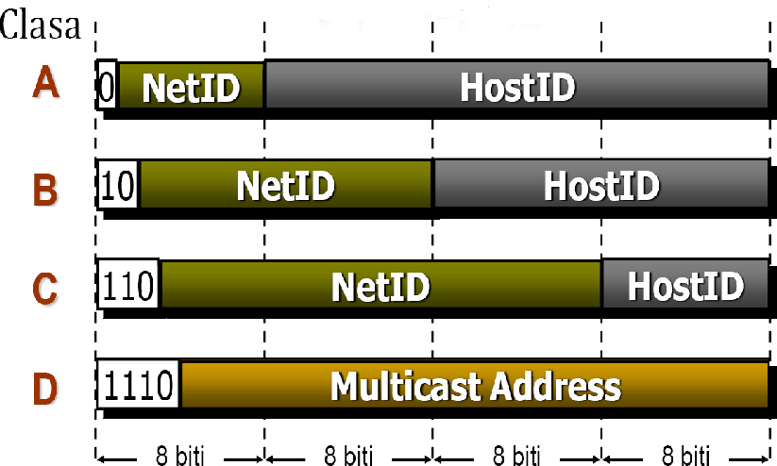
Adrese IP

Slide 10
Protocolul IP
Adrese:
clasa A: 128 rețele posibile,
peste 4 milioane de gazde/rețea 1.0.0.0-127.255.255.255
clasa B: 16K rețele posibile, 64K gazde/rețea 128.0.0.0-191.255.255.255
clasa C: peste 2 milioane de rețele, 256 gazde/rețea 192.0.0.0-223.255.255.255
-clasa E- 224.0.0.0-239.255.255.255
NetID‐ul este asignat unei organizatii de o autoritate centrala
– HostID‐ul e asignat local de administratorul rețelei
– ambii identificatori se utilizeaza pentru dirijare
– exemplu:193.231.30.197 – clasa C

Slide 11
Protocolul IP
Adrese:
o interfață (placa) de rețea are asignata o unica adresa IP – numita adresa host
o gazdă poate avea mai multe placi de rețea,deci mai multe adrese host (adrese IP)
– gazdele unei aceleasi rețele vor avea aceeasi adresa
network (acelasi NetID)
adresele de broadcast au ca HostID toti bitii 1
adresa de broadcastcare este folosită pentru a trimite pachete tuturor gazdelor din reţeaua respectivă
adresa IP care are ca HostID toti bitii 0 se numeste adresa rețelei – refera intreaga rețea
adresa reţelei identifică reţeaua însăşi
exemplu: 193.231.30.0 (adresa de rețea-network a masinilor
193.231.30.197 si 193.231.30.231)
127.0.0.1 – adresa de loopback (“eu” – localhost)

Slide 12
Protocolul IP
Din spatiul de adrese ce pot fi alocate efectiv, sunt rezervate urmatoarele – RFC 1918:
0.0.0.0 – 0.255.255.255
127.0.0.0 – 127.255.255.255 (pentru loopback) Adrese private/locale/neroutabile
10.0.0.0 – 10.255.255.255 (o adresa privata de retea de clasă A)
172.16.0.0 – 172.31.255.255 (16 adrese private clasă B) 192.168.0.0 – 192.168.255.255 (256 adrese private clasă C)

Slide 13
Protocolul IP
Adrese de subrețea:
– spatiul de adrese host se poate divide in grupuri numite subrețele
identificatorul subrețelei (SubnetID) utilizat in general
sa grupeze calculatoare pe baza topologiei fizice
se poate simplifica dirijarea
e posibil sa avem acelasi cablu pentru subrețele
multiple (ex. domeniul .econ.ubbcluj.ro)

Slide 14
Protocolul IP
Adrese de subrețea:
Divizarea in subrețele se face via masca de rețea (netmask): bitii NetID sunt 1, bitii HostID sunt 0
– Adresa IP: 192.78.2.213
11000000.01001110.00000010.11010101
– Masca de rețea: 255.255.255.0
11111111.11111111.11111111.00000000
Adresa rețea: 192.78.2.0
11000000.01001110.00000010.00000000
Adresa rețelei = masca de rețea AND adresa IP
Adresa de broadcast:192.78.2.255
Adresa broadcast = adresa IP OR complementul mastii
00000000.00000000.00000000.11111111-complement
11000000.01001110.00000010.11111111

Slide 15
Protocolul IP-masca de retea
masca de reţea, definită ca un şir de 32 de biţi care, în conjuncţie logică cu o adresă IP separă adresa de reţea anulând biţii de staţie.
De fapt masca de reţea are pentru partea de net_id toţi biţii setaţi la“1”, iar pentru partea de host_id toţi biţii poziţionaţi pe “0”.
Măști implicite pentru subrețele :
– 255.0.0.0 clasa A
– 255.255.0.0 clasa B
– 255.255.255.0 clasa C

Slide 16
Protocolul IP
Convenții de notare: x.y.z.w/m înseamnă
că se aplică o mască de m biti adresei IP precizată de x.y.z.w
Exemple:
– 193.231.30.0/26 – se aplica o masca de 26 biti adresei

Slide 17
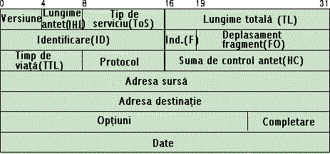
Datagrama IP

Slide 18
Protocolul IP
Valorile uzuale ale cimpului VERS sunt: 4 – protocolul IP (RFC 791)
6 – protocolul IPv6 (RFC 1883)

Slide 19
Protocolul IP
Cimpul Type of Service specifica actiunile specialece pot fi efectuate asupra pachetului Primul grup numit precedenţă este format din trei biţi şi indică importanţa sau prioritatea datagramei. Următorul grup( al doilea) are patru biţi care au următoarea semnificaţie:
1.
Dacă bitul cel mai semnificativ al câmpului are valoarea 1, inseamnă că pentru acest pachet se doreşte minimizarea întârzierii, adică e necesar ca acestui pachet să i se dea prioritate în raport cu celelalte.
Al doilea bit din grup indică cerinţa de maximizare a debitului, adică, ar fi mai eficientă transmiterea dacă s-ar face colectarea unor pachete și trimiterea lor dintr-o dată.
Cel de-al treilea bit din grup indică maximizarea fiabilităţii, adică se cere ca să nu se renunţe, ȋn nici un chip, la acest pachet, în cazul în care un router ar deveni supraîncărcat (aglomerat) datorita traficului; adică să se renunţe mai întâi la alte pachete.
Al patrulea bit din grup are ca semnificaţie minimizarea costurilor, adică, dacă acest bit este 1, înseamnă că pentru acest pachet este mai important costul decât întârzierea sau fiabilitatea, astfel încât acest pachet ar putea fi amânat în timp ce altele sunt prioritizate
2.
3.
4.
Aplicaţia | TOS | Valoarea
Telnet | Inârziere minimizată | 1000
Control FTP | Inârziere minimizată | 1000
Date FTP | Debit maximizat | 0100
Control SMPT | Inârziere minimizată | 1000
Date SMPT | Debit maximizat | 0100
ICMP | Fără | 0000
NNTP(news) | Cost minimizat | 0001
5.
.
Un router poate(este liber) să ignore acest câmp, dar acest câmp devine din ce în ce mai important deoarece furnizorii de rețea doresc perceperea de tarife diferenţiate pentru diferite niveluri de servicii.
Ultimul grup( al treilea) din câmpul TOS este format dintr-un singur bit care e rezervat pentru dezvoltări ulterioare, de obicei fiind 0.

Slide 20
Protocolul IP
Cimpul Protocol specifica protocolul (de nivel superior) caruia îi este destinată informatia inclusă în datagramă:
ICMP (Internet Control Message Protocol)
IGMP (Internet Group Management Protocol) 4 IP in IP
6 TCP (Transmission Control Protocol) 8 EGP (Exterior Gateway Protocol)
17 UDP (User Datagram Protocol)
46 RSVP (Resource Reservation Protocol)
89 OSPF (Open Shortest Path First) etc

Slide 21
Protocolul IP
Cimpul TTL (Time to Live) specifică “viața”( de fapt e lungimea caii in hopuri) pachetului (numărul va fi decrementat de fiecare router prin care trece pachetul), adică la fiecare hop
– valori uzuale: 64, 32 ori 15

Slide 22
Protocolul IP
Cimpul Identificare(Identifier), în conjunctie cu Flags si Deplasament fragment(Fragment Offset), identifică fragmentele de pachete (dacă lungimea datelor depășește valoarea MTU – Maximum Transmission Unit, adica lungimea maxima, a pachetului, ce poate fi transmisa)

Slide 23
Protocolul IP
Cimpul Flags stochează 3 biți:
Primul bit – nefolosit
Al doilea bit Don’t Fragment (DF=1) bit – datagrama nu poate fi fragmentată (daca routerul nu poate transmite pachetul nefragmentat, il va distruge)
Al treilea bit More Fragments (MF=1) bit – semnalează că pachetul este un fragment, urmat de altele
(ultimul fragment are MF=0), deci s-au terminat fragmentele

Slide 24
Protocolul IP
Fragmentarea datagramelor
fiecare fragment (pachet) are aceeasi structura ca datagrama IP
reasamblarea datagramelor se face la destinatar
dacă un fragment al unei datagrame e pierdut, acea datagramă este distrusă (se trimite la expeditor
un mesaj ICMP – Internet Control Message Protocol)
mecanismul de fragmentare a fost folosit pentru unele atacuri (un fragment “special” e considerat ca fiind parte a unei conexiuni deja stabilite, astfel încât îi va fi permis accesul via firewall) – firewall piercing

Slide 25
Protocolul IP
Controlul fluxului, detectia erorilor
daca pachetele ajung prea rapid, receptorul acestora va elimina pe cele in exces (va trimite si un mesaj ICMP la destinatar)
daca apare o eroare de antet(header checksum error), pachetul este distrus
-se realizeaza suma de control numai pentru antet deoarece acesta este folosit pentru rutare( adresele si alte campuri), iar datele nu-l intereseaza.
-suma de control se calculeaza la fiecare nod de trecere(hop) (unde de obiecei este un router) ceea ce duce la incetinirea procesului de dirijare

Slide 26
Protocolul IP
Filtrarea pachetelor (datagramelor)
– Se realizeaza de un firewall: ofera accesul din exterior în rețeaua internă, conform unor politici (reguli) de acces, doar pentru anumite tipuri de pachete (utilizate de anumite protocoale/servicii)
preîntâmpină anumite atacuri vizând securitatea
Firewall-ul poate fi software (iptables, ISA Server, ZoneAlarm etc.) sau hardware (ex., Cisco PIX, Cyberoam, PaloAlto)
Firewallul poate juca rol de proxy (poartă de aplicaţii)
sau gateway

Slide 27
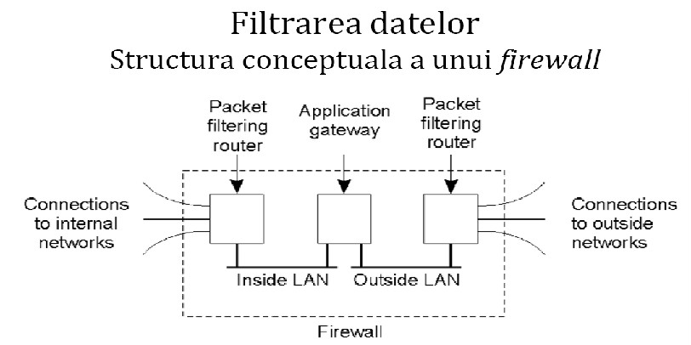
Protocolul IP

Slide 28
Proxy
Un server proxy este un calculator care funcționează ca intermediar între un browser Web (cum ar fi Internet Explorer, Microsoft Edge, Google Crome, Firefox, etc.) și Internet.
Serverele proxy ajută la îmbunătățirea performanței Web, stocând câte o copie a paginilor Web utilizate frecvent. Atunci când un browser solicită o pagină Web stocată în colecția (cache) serverului proxy, pagina este furnizată de serverul proxy, mai rapid decât deplasarea pe Web.
De asemenea, serverele proxy ajută la îmbunătățirea securității, filtrând unele tipuri de conținut Web și software- urile rău intenționate.
Serverele proxy sunt utilizate cel mai mult de către rețele din organizații și firme. De obicei, persoanele care se conectează la Internet de acasă nu utilizează un server proxy

Slide 29
Protocolul IP
Rolul & arhitectura unui proxy
Acces indirect la alte rețele (Internet) pentru gazdele dintr‐o rețea locala via proxy
Proxy‐ul poate fi software ori hardware
Rol de poarta (gateway), de firewall sau de server de cache
Proxy‐ul ofera partajarea unei conexiuni Internet
Utilizat la imbunatatirea performantei (de ex. caching, controlul fluxului), filtrarea cererilor, asigurarea
anonimitatii

Slide 30
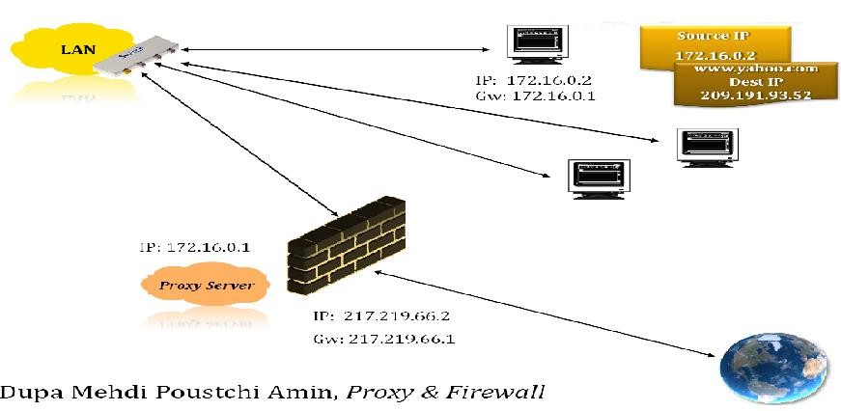
Protocolul IP

Slide 31
Protocolul IP-Rezolutia adreselor
Adrese IP ↔ adrese hardware (fizice)
procesul de a gasi adresa hardware a unei gaze ştiind adresa IP se numeşte rezoluţia adresei (address resolution) – protocolul ARP
ARP e protocol de tip broadcast (fiecare maşină primeşte cererea de trimitere a adresei fizice, răspunde doar cea în cauză – maşina proprietar)
nu se utilizează pentru fiecare datagrama IP (masinile memoreaza adresa fizica)
procesul invers este numit rezolutia inversa a adresei (reverse
address resolution)
– protocolul RARP
utilizat la boot‐are de statiile de lucru fara disc

Slide 32
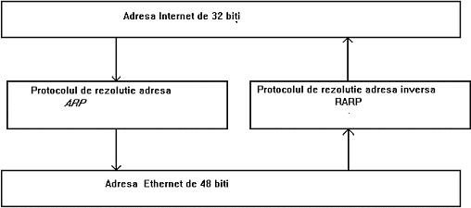
ARP și RARP

Slide 33
Protocolul ICMP
-Internet Control Message Protocol este tot un protocol la nivel retea:
utilizat pentru schimbul de mesaje de control
foloseste datagrame IP
mesajele ICMP sunt procesate de software‐ul IP, nu de procesele utilizatorului
tipuri de mesaje:
8 Echo Request (“existi?”)
0 Echo Reply (“exist!”)
3 Destination Unreachable (destinatie inaccesibila) 5 Redirect (schimbarea rutei)
11 Time Exceeded (“a expirat timpul”)
etc.

Slide 34
Protocolul ICMP
Mesaje ICMP:
Redu sursa (source quench):
“Incetineste! Unele datagrame au fost pierdute”
Timp expirat (time exceeded):
“Cimpul TTL al unui pachet are valoarea 0”
Fragmentare (fragmentation required): “Datagrama
este mai lunga decit MTU”/“Este setat bitul DF”
Cerere/raspuns pt. masca (address mask request or reply): “Care e masca de rețea pentru aceasta rețea?” (va raspunde “agentul de masca de rețea”)
Redirectare (redirect): “Trimite routerului X”

Slide 35
Protocolul ICMP
Utilizat de comanda ping
PING (Packet InterNet Groper)
Verificarea conexiunii de la A la B (ruta directa)
PING 192.168.0.14 (192.168.0.14) from 192.168.0.13:56 (84)bytes
64 bytes from 192.168.0.13: icmp_req=0 ttl 255 time=2.351 msec
64 bytes from 192.168.0.13: icmp_req=1 ttl 255 time=2.214 msec
64 bytes from 192.168.0.13: icmp_req=2 ttl 255 time=2.231 msec
64 bytes from 192.168.0.13: icmp_req=3 ttl 255 time=2.420 msec
64 bytes from 192.168.0.13: icmp_req=4 ttl 255 time=2.225 msec 5 packets transmited, 5 packets received, 0%packets lost round-trip min/avg/max/mdev=0.217/0.235/0.342/0.029
Utilitarul ping este folosit pentru a verifica conectivitatea între două noduri. El testează conexiunea fizică şi parte din cea logică, folosindu-se de protocoalele IP şi ICMP(Internet Control Message Protocol) pentru a trimite şi a primi mesaje.
Ping primeşte adresa IP a staţiei destinaţie sau numele staţiei destinaţie şi va trimite către aceasta un mesaj ECHO REQUEST. In momentul în care acest mesaj este recepţionat, staţia destinaţie va răspunde cu un mesaj similar: ECHO REPLY. Dacă răspunsul destinaţiei ajunge înapoi la sursă, conexiunea dintre ele funcţionează, altfel există probleme care împiedică cele două staţii să comunice.
Astfel putem verifica conectivitatea cu serverul providerului nostru de Internet.
■
■

Slide 36
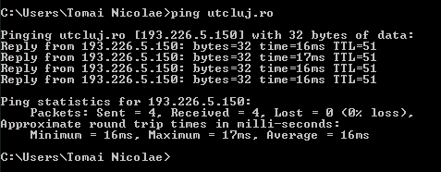
Protocolul ICMP
Utilizat de comanda ping
– Verificarea conexiunii de la A la C (ruta indirecta)
– Parametrul ttl este decrementat cu 1, fiindca datele
au trecut printr‐un calculator intermediar (router)
timpii de răspuns sunt mai mari

Slide 37
Protocolul ICMP
Utilizat de comanda traceroute/tracert
Se trimite un pachet cu TTL=1 (1 hop)
Primul router ignoră pachetul şi trimite înapoi un mesaj ICMP de tip “time to live exceeded”
Se trimite un pachet cu TTL=2 (2 hop‐uri)
Al doilea router ignora pachetul şi trimite înapoi un mesaj “time to live exceeded”
Se repetă pînă când se primeşte răspuns de la destinaţie sau s‐a ajuns la numărul maxim de hop‐uri
Comanda traceroute/tracert pentru a stabili ruta
Utilitarul traceroute(tracert în Windows) este folosit pentru a testa ruta pe care o urmează pechetele între sursă şi destinaţie, deci nodurile prin care trec pachetele către destinaţie.
Comanda este utilă atunci când aveţi posibilitatea să accesaţi o informaţie pe mai multe servere prin site-uri mirror. De exemplu, dacă aveţi servere mirror în România şi Germania, nu este sigur că serverul din Romania este mai aproape ca număr de noduri şi ca întârziere de transmisie a pachetelor decât cel din Germania. Depinde prin ce ISP este făcută legătura la Internet.
Pentru a realiza acest lucru, traceroute se foloseşte de câmpul TTL (Time To Live) introdus în antetul fiecărui pachet pentru a specifica numărul maxim de echipamente de rețea prin care poate trece un pachet. Dacă un pachet are câmpul TTL cu valoarea iniţială egală cu 10, atunci el poate trece prin maxim 10 echipamente de rețea. Al zecelea echipament va arunca pachetul şi va trimite un mesaj ICMP sursei, prin care o va înştiinţa de acest lucru.
Ştiind pe ce rută trec pachetele, puteţi accesa serverul care este mai aproape. De asemenea, este util, atunci când nu se poate face conexiunea către un anumit server, pentru a se verifica în ce loc este întreruptă legătura.
■
■
■

Slide 38
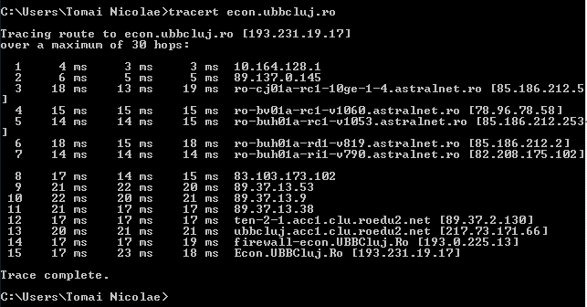
Protocolul ICMP

Slide 39
Protocolul ICMP
Administrarea rețelei implică în primul rând testarea conectivitatii fizice între gazde
Testarea NIC‐ului (adresei fizice a placii de rețea):
ifconfig / ipconfig(pt. Linux resp. Windows)
Verificarea conectivitatii via adresa IP:
ping x.y.z.w
Verificarea conţinutului cache‐ului ARP: arp
Verificarea conectivitatii via adresa simbolica:
ping host
Testarea rutei dintre gazde: traceroute host
Testarea serviciilor software (e.g., FTP, IRC, Web,…)

Slide 40
Rețele private
Realitate:
Cresterea exponentiala a numarului de gazde
Solutie (actuala): NAT (Network Address Translation) – RFC 3022, 4008-translatarea adreselor private in adresa publica si invers
Reutilizeaza adresele private (RFC 1918)
Routerele in mod normal ignora datagramele conţinând adrese private ⇒ pot fi folosite adrese IP private in cadrul intranet‐ului organizatiei
Accesul spre exterior (Internet‐ul “real”) se realizeaza via o poarta (mediating gateway) ce rescrie adresele IP sursa/destinatie – IP masquerading
Alte utilizari: load balancing, prevenirea “caderilor”, proxy‐uri
transparente, suprapunerea rețelelor

Slide 41
IPv6
Probleme de adresabilitate via IP clasic:
Cresterea exponentiala a numarului de gazed(IoT- Internet of Things-Internetul lucrurilor sau Internetul peste tot)
Aparitia unor tabele de rutare de mari dimensiuni
Configuratii tot mai complexe, utilizatori tot mai multi
Lipsa securitatii
Imposibilitatea asigurarii calitatii serviciilor (QoS –
Quality of Service)

Slide 42
IPv6
Adresele IP clasice sunt folosite tot mai puțin
Deziderate ale unui protocol IP (IPv6, IPng)
Suport pentru miliarde de gazde
Reducerea tabelelor de rutare
Simplificare a protocolului
Suport pentru gazde mobile
Compatibilitate cu vechiul IP
Suport pentru evoluţii viitoare ale Internet‐ului
Facilitati
Simplificarea formatului datagramelor
Securitate (autentificare & confidenţialitate)
Livrarea la cea mai apropiata gazdă – anycast
RFC 2460, 2553

Slide 43
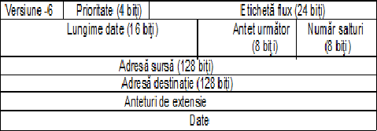
IPv6

Slide 44
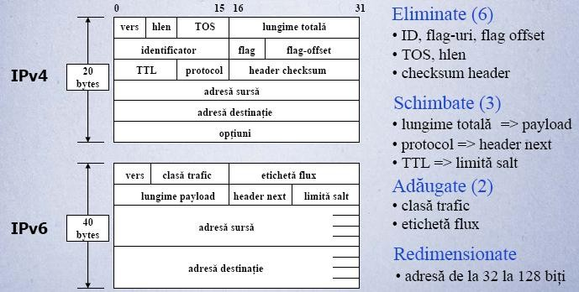
IPv6 versus IPv4-antete

Slide 45
IPv6
Are lungime fixă a antetului(40 de octeți)
A eliminat suma de control
Fragmentarea se face prin folosirea unor antete de extensie care sunt precizate de câmpul ‘Antet urmator’ camp ce foloseşte aceleaşi valori ca şi câmpul ‘Protocol’ din IP v4
Câmpul ‘Număr hopuri’-limită salt” este echivalent cu TTL de la IPv4.
Câmpul ‘Eticheta de flux’ permite routerelor o mai uşoară comutare a
pachetelor pe baza fluxului de pachete.

Slide 46
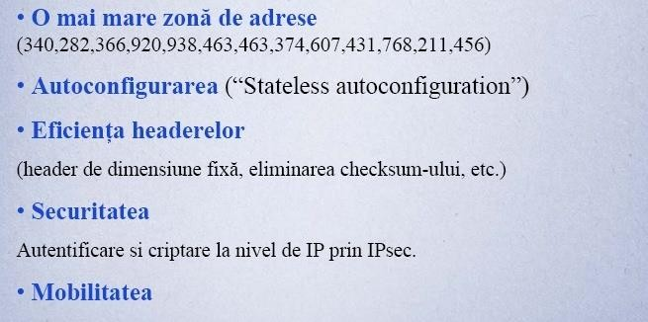
Avantaje IPv6

Slide 47
IPv6
Adresele IPv6 au lungime de 16 de octeti – 2¹²⁸ adrese
Notatie: 16 numere hexa, fiecare de 2 cifre,
delimitate de “:”
“::” – sir de biti 0
Adrese speciale:
::1 – adresa de loopback
::FFFF – adrese IP vechi (IPv4)
Exemplu: 8000:1000:0000:0000:0B47:A007:1111:3090 8000:1000::0B47:A007:1111:3090

Slide 48
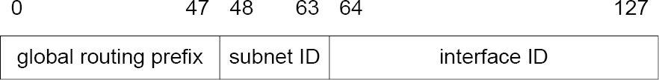
Adrese IPv6
O adresă IPV6 se scrie în hexazecimal folosind grupuri de 16 biţi, separate de “:”, sau “::” (o singură dată, pentru un şir de biţi 0) ca de exemplu: 2001:0:5ef5:79fd:18d3:d4e:3f57:fe9b.
Adresele unicast globale sunt formate, precum se vede in figura de mai jos, din global routing prefix (48 biţi), subnet_ID (16 biti) şi interface_ID (64 biţi).
Adresele private sunt locale, fiind destinate unui link sau site şi nu sunt rutate in exterior. Pentru acestea valoarea primului octet este “FE” şi urmatoarea cifra hexazecimala este in gama “8”-“F”.
Aceste adrese sunt împărţite în două tipuri: site-local şi link-local.
-Adresele site-local se folosesc pentru un site sau organizaţie. In acest caz valoarea celei de-a treia cifra hexazecimala este în gama “C”-“F”.
- Adresele link-local au drept scop o legătură fizică. In acest caz valoarea celei de-a treia cifra hexazecimala este in gama “8”-“B”.
Adresa loopback este “::1”. O adresă nespecificată este scrisă ca şi “::”. Adresa nespecificată, “::”, este folosită în câmpul sursă al unei datagrame, transmisă de către un dispozitiv care încearcă să-şi configureze adresa IP.

Slide 49
Adrese IPv6
Problemele de conectivitate, în cazul folosirii IPv6, sunt, de obicei, cauzate de:
echipamentele de reţea (de exemplu, routere la domiciliu) configurate greşit sau care se comportă neadecvat;
erori ale sistemelor de operare;
probleme ale reţelelor furnizorilor de servicii de Internet( Internet Service Provider-ISP).
În multe cazuri, problema se poate remedia trecând la modele de routere mai noi sau înlocuindu-le şi trecând sistemele de operare la o versiune superioară. De asemenea, problema poate fi remediată de către furnizorul de servicii de internet.
Problema se poate evita prin utilizarea IPv4.

Slide 50
IPv6
ICMPv6
Ofera functiile ICMP (raportarea transmiterii datelor, erorilor etc.), plus:
Descoperirea vecinilor (Neighbor Discovery)
înlocuieşte ARP (Address Resolution Protocol)
Descoperirea multicast a ascultătorilor (Multicast Listener Discovery) – înlocuieşte IGMP (Internet Group Management Protocol)
Detalii in RFC 2463

Slide 51
Rutare-preliminarii
Partea software‐ului nivelului rețea care alege calea
pe care un pachet receptionat de un router trebuie trimis pentru a ajunge la destinatie
Dacă se folosesc datagrame, decizia de rutare trebuie luată pentru fiecare pachet
Dacă se utilizeaza circuite virtuale, decizia de rutare se ia la stabilirea unui nou circuit
Cerinte pentru un algoritm de rutare: corect, simplu, robust,
stabil, optim, rapid convergent
Activități:
– Determinarea căii optime de trimitere a pachetelor este procesul de dirijare/rutare (routing)
– Transportarea pachetelor este procesul de comutare (switching)

Slide 52
Rutare-preliminarii
Terminologie:
end systems – dispozitive de rețea fără capacităti de redirectat pachete către subrețele
intermediate systems – cele având astfel de capacități
Intradomain IS
(comunică in cadrul unui domeniu de rutare)
Interdomain IS (comunică și între domenii de rutare)
domeniu de rutare (sistem autonom) – portiune de inter‐rețea avind aceeasi autoritate de administrare
arie de rutare – sub‐domeniu de rutare

Slide 53
Comutare
O gazdă determină dacă un pachet trebuie trimis la o alta gazdă
Gazda sursă trimite la un router un pachet conținând adresa de rețea a gazdei destinație
Routerul examinează adresa de rețea a destinatarului, iar dacă nu cunoaște unde să trimită pachetul îl va distruge
Altfel, va modifica adresa conținută de pachet în adresa a următorului hop (punct intermediar de transmitere) și va trimite pachetul spre acesta
Dacă următorul hop nu este destinația finală, atunci procesul se repetă pentru alt router etc.

Slide 54
Rutare
Determinarea caii de rutare
– Pentru fiecare cale de rutare se determină un parametru care se folosește (metrica) și care poate fi:
▪
▪
▪
▪
▪
▪
lungimea căii, siguranta, întârzierea, lărgimea de bandă, încărcarea,
costul comunicării
– Algoritmii de rutare initializeaza și mentin(pentru fiecare gazda) tabele de rutare conţinînd informaţii de dirijare
Rute către gazde specificate
O ruta implicita
– Se folosesc, de obicei, echipamente speciale: router‐e

Slide 55
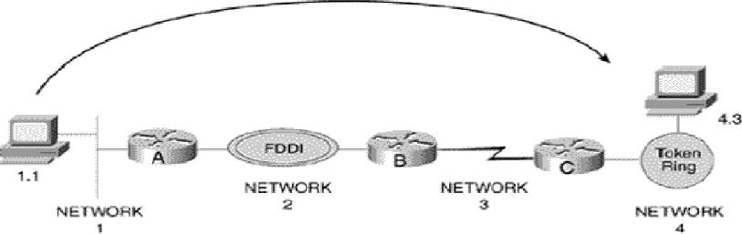
Rutare
Un router creaza o cale logica intre rețele
O aplicatie rulând pe gazda 1.1 nu trebuie să cunoască
drumul pentru a transmite date aplicatiei executate pe calculatorul 4.3, deoarece routerul va fi cel care va dirija pachetul spre destinatie.

Slide 56
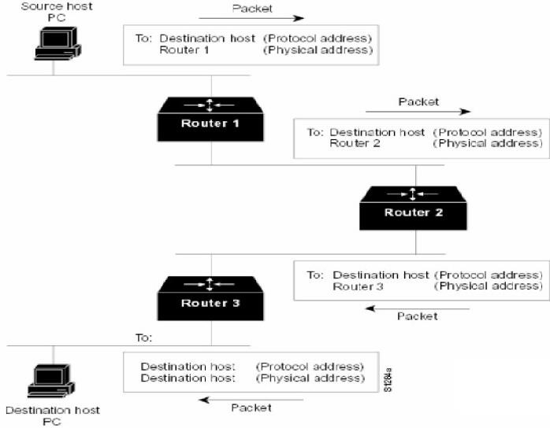
Procesul de comutare

Slide 57
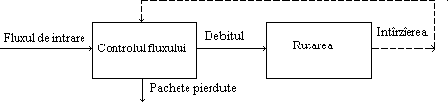
Rutarea
Rutarea influenteaza performanţa rețelelor, afectând:
-debitul (parametru de evaluare cantitativă a serviciului)
-întârzierea medie a pachetelor (parametru de evaluare calitativă a serviciului).
dacă traficul oferit este scăzut, el va fi acceptat în întregime în reţea şi
debitul va fi egal cu traficul oferit,
iar dacă traficul oferit este excesiv de mare, o parte din el va fi rejectat de către algoritmul de control al fluxului.

Slide 58
Rutarea
Algoritmi
Statici (neadaptivi)
Dirijare pe calea cea mai scurta
Inundare cu pachete(flooding)
Dirijare bazată pe flux
Dinamici (adaptivi)
Cu vectori distanţă
Folosind starea legăturilor
Dirijare ierarhică
Prin difuziune (broadcast) sau cu trimitere multiplă
(multicast)

Slide 59
Rutarea
Abstractizare
rețea ≡ graf
Dirijarea ≡ găsirea drumului de “cost minim” de la un nod sursă la un nod destinație
Tipuri de rutare
globala – drumul de cost minim poate fi determinat avind disponibile toate informatiile despre rețea (de ex. algoritm folosind starea legăturii)
descentralizata – drumul de cost minim este determinat in mod iterativ, distribuit (nici un nod nu poseda informatii complete despre costurile legaturilor din rețea) (de ex. algoritm cu vectori distanță)

Slide 60
Rutarea
Rutare folosind starea legăturii
Topologia rețelei & costurile tuturor legaturilor sunt cunoscute
Fiecare nod difuzează prin broadcast identitățile și costurile tuturor legăturilor de la acel nod la altele
Un nod trebuie să cunoască doar identitățile & costurile nodurilor vecine

Slide 61
Rutarea
Rutare folosind starea legăturii
Se recurge la algoritmul lui Dijkstra
(determinarea drumului de cost minim)
Algoritmul este folosit de protocolul OSPF

Slide 62
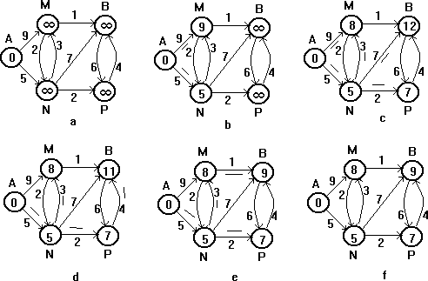
Algoritmul lui Dijkstra
Căutarea este un proces iterative( de cautare a caii intre A si B), adică fiecărui nod i se asignează calea cea mai scurtă către nodul sursă, care este o cale din vecinătatea lui. Când estimarea devine sigură nu se mai schimbă acea valoare
Iniţial se etichetează nodul A cu zero si toate celelalte cu infinit

Slide 63
Rutarea
Rutare cu vectori distanţă
Fiecare nod primeşte informaţii de la nodurile vecine,realizează calcule şi distribuie rezultatele înapoi la vecinii direcţi – algoritmul este distribuit şi asincron
Fiecare nod menţine o tabelă de distanţă (distance table)
De ex. nodul X dorind să realizeze o rutare la nodul Y via nodul vecin Z
Dx(Y,Z): suma costului legaturii directe intre X si Z ; (c(X,Z)) plus
costul curent al drumului minim de la vecinii lui Z la Y) : Dx(Y,Z) = c(X,Z) + minw{Dz(Y,w)}
Tabela de rutare a unui nod poate fi construită cunoscând
tabela de distanţă a nodului

Slide 64
Rutarea
Rutare cu vectori distanţă
Algoritmul de rutare este algoritmul Bellman‐Ford
Problema: intreruperea unei legaturi stabilite intre doua noduri
Algoritmul acesta este folosit de protocoalele RIP, BGP, IGRP

Slide 65
Rutarea
Crearea tabelelor de rutare
– Rute statice: comanda UNIX ‘route’
Protocol de tip broadcast care descopera routerele unei rețele locale
Rutarea dinamică
Ruterele comunica intre ele informaţii despre rute
Tabelele de rutare se schimbă conform informaţiilor date de routere
Se realizează folosind mai multe protocoale

Slide 66
Rutarea
Problema: conform algoritmului cu vectori distanţă, la fiecare actualizare a rutelor, tabelele de rutare
trebuie trimise fiecărui vecin;
– când router-ul trimite actualizari de rute folosind o anumită interfață de rețea, ele nu vor fi expediate
rețelelor ale căror rute au fost învățate din actualizări
primite via acea interfață

Slide 67
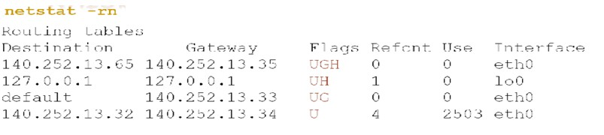
Rutarea/exemplu
Pentru destinatia 140.252.13.65, routerul (gateway‐ul) folosit este 140.252.13.35
Flag-uri(indicatori ale rutei):
U=up (activă),
G=ruta e spre un router(gateway),
H=ruta e spre o gazda,
G diferenţiază rutele directe de cele indirecte

Slide 68
Rutarea/RIP
Routing Information Protocol
– RFC 1058, 1723
Foloseste mesaje IP
Fiecare router trimite un broadcast (eventual mai multe) conținând intreaga tabelă de rutare a router‐ului – la fiecare 30 sec.
O intrare a tabelei de rutare RIP conține:
adresa IP
metrica (număr de hop‐uri: 1‐15)
timeout (în secunde)
rețelele conectate direct au metrica=1 (un hop)
Daca o ruta da timeout, metrica devine 16 (nu exista conexiune)
si ruta e ştearsă după 1 minut

Slide 69

Rutarea/RIP
Routing Information Protocol
– Dacă o informaţie de rutare se modifică (o legatură sau un router pică), propagarea acestei schimbari are loc foarte lent – RIP sufera de convergenta lenta
Tabela de rutare A: nodul B e la 1 hop distanta (conexiune directa), nodul C la 2 hop‐uri
Tabela de rutare B: nodul A e la 1 hop distanta (conexiune directa), idem pentru nodul C

Slide 70
Rutarea/RIP
Routing Information Protocol
Matur, stabil, larg suportat, simplu
Indicat pentru sisteme autonome de dimensiuni reduse fără rute redundante

Slide 71
Rutarea/OSPF
Open Shortest Path First
– RFC 1247
Fiecare router cunoaşte starea întregii topologii de rețea (folosind algoritmul de stare a legăturii)
Traficul poate fi distribuit pe rute cu costuri egale şi rezultă o încărcare echilibrată(load balancing)
Dirijare dupa tipul serviciilor (ToS)
Convergenţa mai rapidă
Oferă suport pentru folosirea mai multor tipuri de
metrici

Slide 72
Rutarea/OSPF
Opereaza intr‐o ierarhie de entități de rețea:
Sistemul autonom (AS) – colecție de rețele care partajează aceeași strategie de dirijare
Un AS este divizat in arii – grupuri contigue de rețele si gazde; fiecare arie poate conține routere care mențin informații topologice pentru fiecare arie (area border routers)
Domeniul – porțiune de rețea pentru care routerele au aceeași
informație privitoare la topologia ariei
Coloana vertebrala (backbone) – responsabilă cu distribuția informațiilor de rutare între arii

Slide 73
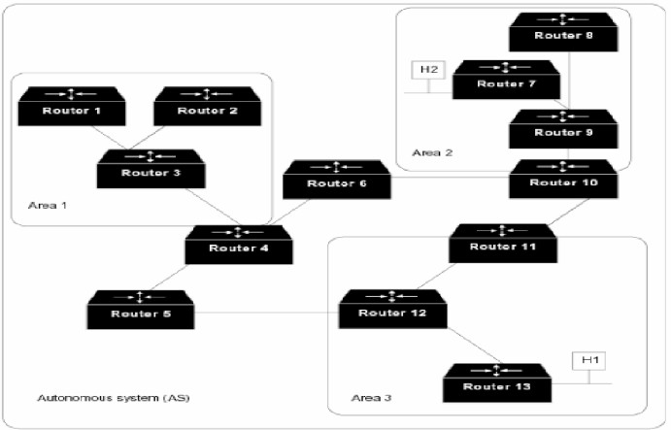
Rutarea/OSPF
Un AS şi ariile sale conectate prin routere

Slide 74
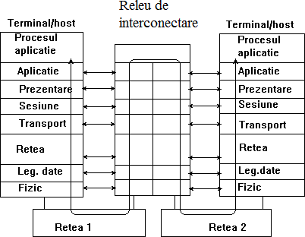
Interconectarea

Slide 75
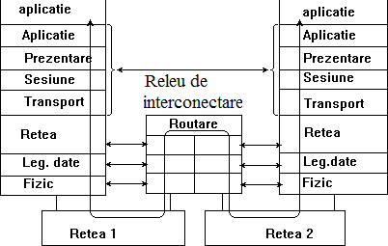
Interconectare la nivel rețea

Slide 76
Tunelarea
Tunelul este o construcţie relativ simplă care poate fi utilizată pentru transferul datelor printr-o regiune de reţea altfel incompatibilă. Pachetele de date sunt încapsulate cu informaţii de împachetare care sunt recunoscute de reţeaua care le transportă. Informaţiile iniţiale de înpachetare şi formatare sunt reţinute, dar sunt tratate ca "date".
După ajungerea la destinaţie, dispozitivul de recepţie desface pachetul şi ignoră informaţiile de împachetare. Aceasta are ca rezultat restaurarea pachetului în formatul iniţial, completat cu adresarea de inter-reţea iniţială.
De exemplu: putem folosi un tunel pentru trecerea pachetelor IPv4 printr-o regiune de reţea IPv6, întrucât din cauza lungimii diferite a adreselor acestor două protocoale, ele nu sunt direct compatibile.
■

Slide 77
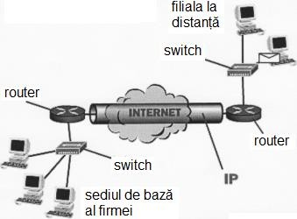
Tunelarea
E folosită la realizarea de VPN-uri( Virtual Private Network)- retea ‘virtual private”, deoarece foloseste Internetul care nu este privat pentru a transmite date ale firmei( care sunt private)
E folosit de obicei IPsec-variantă a IP ce are facilități de securizare

Slide 78
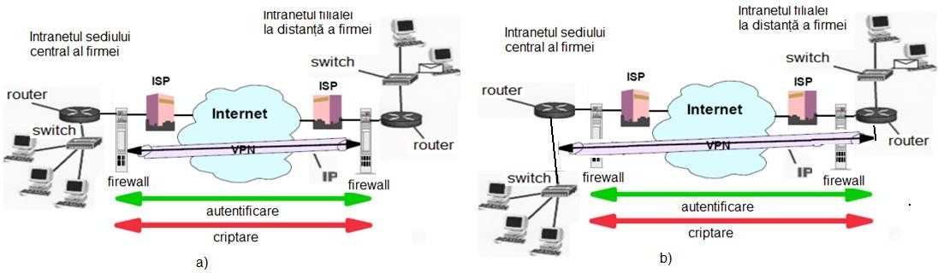
Tunelarea

Slide 79
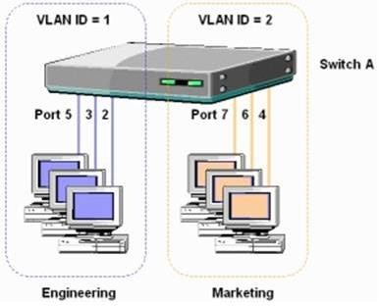
VLAN-uri( LAN-uri virtuale)
De exemplu, un switch poate fi programat în aşa fel încât să şie că porturile 5,3 si 2 aparţin VLAN-ului 1 şi porturile 7.6.4 aparţin VLAN- ului 2. Switch-ul va înainta pachetele de broadcast spre toate porturile de pe acelaşi VLAN, dar niciodată spre porturile celuilalt VLAN.
In figura de mai jos este prezentată această situaţie:
■

Slide 80
Protocolul IP
Intrebari?

